Slide 1
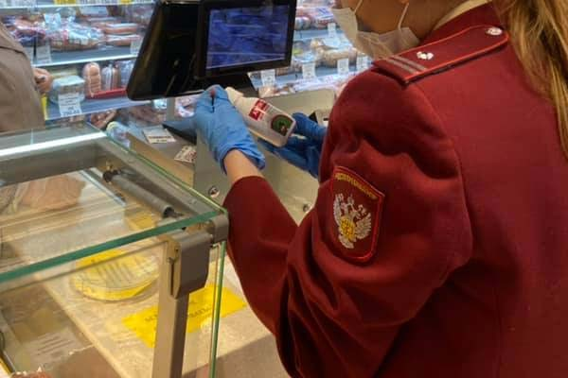
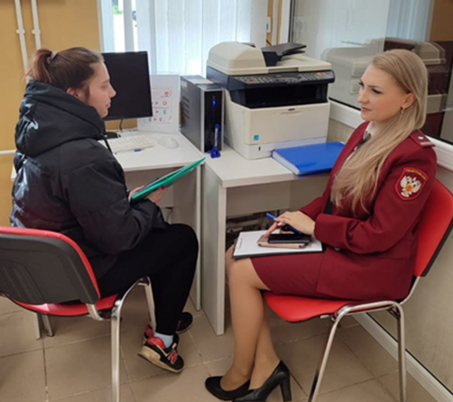
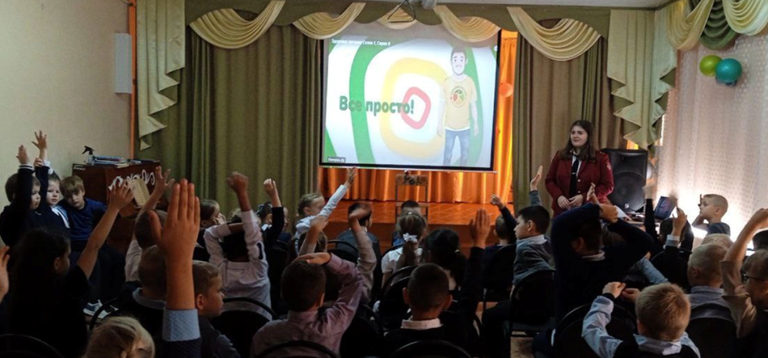
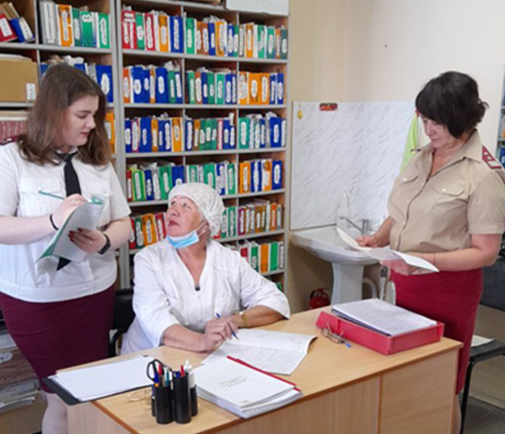
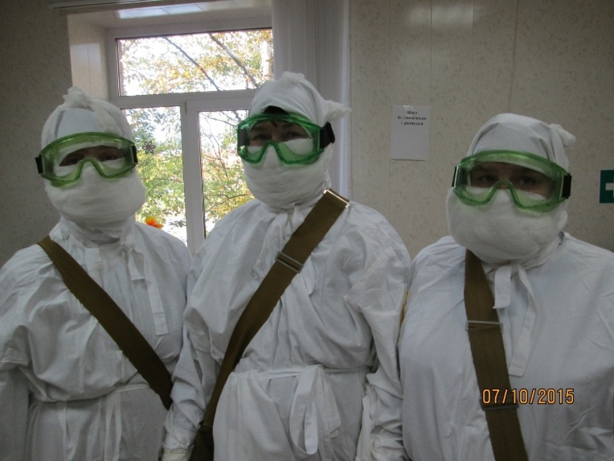
Знакомство с профессией специалист Роспотребнадзора

Slide 2
Роспотребнадзор – это Федеральная служба по надзору в сфере защиты прав потребителей и благополучия человека. В структуру ведомства входят центральный аппарат, Управления Роспотребнадзора по субъектам Российской Федерации, Центры гигиены и эпидемиологии в субъектах Российской Федерации, научные организации, противочумные учреждения и Санэпидслужбы министерств и ведомств. Так, в Новгородской области осуществляет деятельность Управление Роспотребнадзора по Новгородской области, в структуру которого входит Управление и 4 территориальных отдела (г.Боровичи, г.Валдай, г.Старая Русса и г.Чудово), а также – ФБУЗ Центр гигиены и эпидемиологии в Новгородской области» и 4 филиала в этих же городах.
Полномочия службы регламентированы Положением, утверждённым Постановлением Правительства Российской Федерации.
1. | Санитарно-эпидемиологический надзор (контроль);
2. | Надзор (контроль) в области защиты прав потребителей;
3. | Санитарно-карантинный надзор (контроль) на государственной границе Российской Федерации (приграничные субъекты)

Slide 3

Федеральный государственный санитарно-эпидемиологический надзор
В соответствии с «Положением об осуществлении государственного санитарно-эпидемиологического надзора в Российской Федерации», утвержденным постановлением Правительства Российской Федерации от 30 июня 2021 г. N 1100, основными задачами государственного санитарно-эпидемиологического надзора в Российской Федерации являются профилактика инфекционных и массовых неинфекционных заболеваний населения Российской Федерации, предупреждение вредного воздействия на человека факторов среды обитания, а также гигиеническое воспитание и обучение граждан.
Эпидемиологический надзор – контроль за состоянием инфекционной заболеваемости населения, организация и проведение профилактических и противоэпидемических мероприятий для недопущения распространения инфекционных заболеваний среди населения
Санитарный надзор – контроль за обеспечением
санитарного благополучия населения:
условиями производства и хранения продуктов питания,
санитарным состоянием помещений,
качеством питьевой воды,
состоянием воздуха и другими аспектами, влияющими на общественное здоровье.

Slide 4

Государственный контроль (надзор) в области защиты прав потребителей
соблюдение обязательных требований, установленных Законом Российской Федерации "О защите прав потребителей", другими федеральными законами и иными нормативными правовыми актами Российской Федерации, а также актами, составляющими право Евразийского экономического союза, регулирующими отношения в области защиты прав потребителей;
соблюдение требований, установленных техническими регламентами, или обязательных требований, подлежащих применению до вступления в силу технических регламентов в соответствии с Федеральным законом "О техническом регулировании"

Slide 5
В структуру Управления входят территориальные отделы:
Территориальный отдел в Маловишерском районе (включает Чудовское подразделение)
Территориальный отдел в Старорусском районе (Старорусский, Солецкий, Волотовский, Парфинский, Поддорский, Холмский и Шимский районы)
Территориальный отдел в Валдайском районе ( Валдайский, Крестецкий, Демянский и Маревский районы)
Территориальный отдел в Боровичском районе (Боровичский, Любытинский, Мошенской, Окуловский, Пестовский и Хвойнинский районы)
г. Чудово. ул. Молодогвардейская д.16,
г. Малая Вишера, ул. 50 лет Октября д.13
г.Старая Русса, ул. Кириллова, 6-А
г.Валдай, ул. Луначарского, д.24 «А»,
г. Боровичи, ул. Дзержинского, д.2

Slide 6
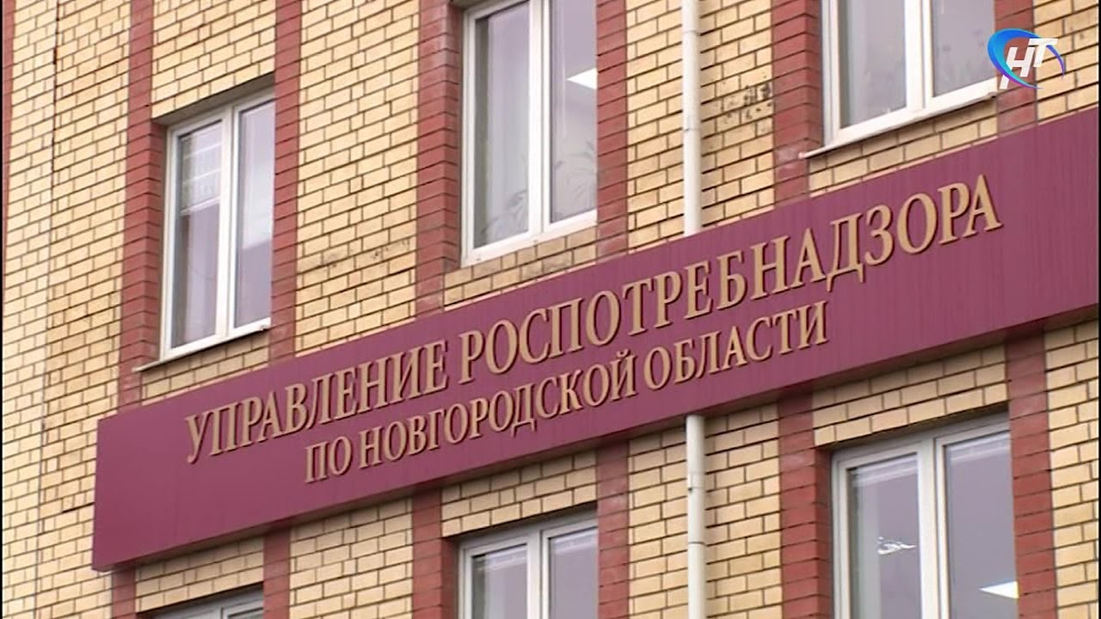
Управление Роспотребнадзора по Новгородской области
г. Великий Новгород
Германа ул., д. 14
https://www.53.rospotrebnadzor.ru
https://vk.com/public216823282
Управление Роспотребнадзора по Новгородской области

Slide 7

Специалисты санитарного надзора Роспотребнадзора проводят плановые и внеплановые контрольные (надзорные) мероприятия на объектах контроля, таких как производственные предприятия, образовательные учреждения, медицинские организации, предприятия общественного питание и другие.
Специалисты анализируют условия производства и хранения продуктов питания, санитарное состояние помещений, качество питьевой воды, состояние воздуха и другие аспекты, влияющие на общественное здоровье.

Slide 8
Специалисты эпидемиологического надзора Роспотребнадзора и Центра гигиены и эпидемиологии осуществляют регистрацию инфекционной заболеваемости населения, организовывают профилактические мероприятия (вакцинация населения, обучение и информирование населения мерам профилактики инфекционных болезней и др.).
В случае возникновения и распространения инфекций организовывают и проводят совместно с ЛПУ и органами власти противоэпидемические мероприятия с целью прекращения передачи инфекций среди населения.

Slide 9
Специалисты Роспотребнадзора должны быть хорошо осведомлены о санитарно-эпидемиологических нормах и требованиях, государственных стандартах, законах и правилах, о состоянии инфекционной заболеваемости регистрируемой в стране и в мире и мерах борьбы с ними.
Все специалисты должны владеть методами и приемами проведения проверок, уметь составлять акты и протоколы, а также информировать объекты о выявленных нарушениях и предлагать рекомендации по исправлению ситуации. Эпидемиологи – знаниями об инфекционных болезнях (пути распространения, клиническое течение, меры профилактики и др.).
Работа требует ответственности, внимательности, умения принимать решения в сложных ситуациях и владения навыками коммуникации. Специалисты должны быть готовы к работе в непредвиденных ситуациях, быстрому реагированию на происшествия и принятию мер для предотвращения рисков для общественного здоровья.

Slide 10

Гарантии и компенсации государственным гражданским служащим
Бесплатное обучение по целевому набору в Северо-Западном государственном медицинском университете им. И. И. Мечникова (г. Санкт-Петербург) с предоставлением мер социальной поддержки (оплата 50% стипендии и проезда до дома и обратно)
Гарантированное трудоустройство после окончания обучения
Выдача форменной одежды
Субсидия на предоставление жилого помещения
Оплата денежного содержания 2 раза в месяц
Оплачиваемый отпуск продолжительностью 33 календарных дня (30 календарных дней основного отпуска и 3 дополнительного за ненормированный рабочий день)
Материальная помощь при предоставлении дополнительного отпуска и единовременная выплата при предоставлении ежегодного отпуска
- Дополнительное ежеквартальное стимулирование по результатам работы за квартал
Оплачиваемые листы нетрудоспособности
Командировки на совещания и семинары в города субъектов России с оплатой проезда и проживания

Slide 11
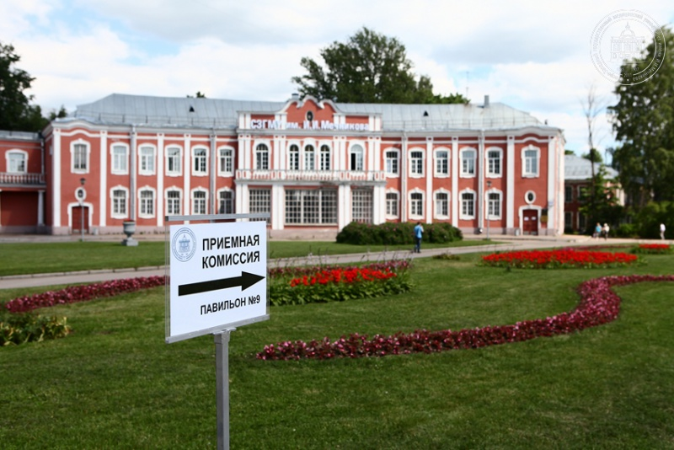
ОБУЧЕНИЕ –
Северо-Западный государственный медицинский университет им. И. И. Мечникова
Медико-профилактический факультет готовит квалифицированных врачей для работы в области профилактической медицины - гигиенистов, эпидемиологов, бактериологов.

Slide 12
О приеме на целевое обучение по специальности «Медико-профилактическое дело» необходимо обратиться в кадровую службу Управления Роспотребнадзора по Новгородской области (информация на сайте). Выделяются целевые места для подготовки специалистов по направлению «Медико-профилактическое дело» в рамках квоты приема на целевое обучение за счет средств бюджетных ассигнований федерального бюджета в учебном заведении Санкт-Петербурга: ФГБОУ ВО «Северо-Западный государственный медицинский университет им. И.И. Мечникова» Минздрава России.
Квалификационным критерием для участия в конкурсе на заключение договора о целевом обучении служат наличие результатов ЕГЭ по профильным предметам (русский язык, биология, химия) или подтверждение предстоящей сдачи ЕГЭ по данным предметам.

Slide 13
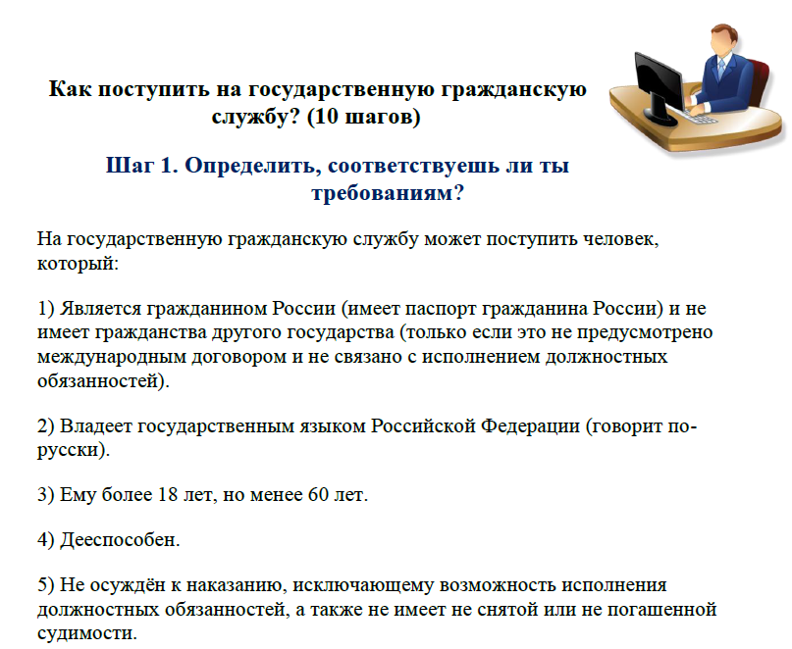


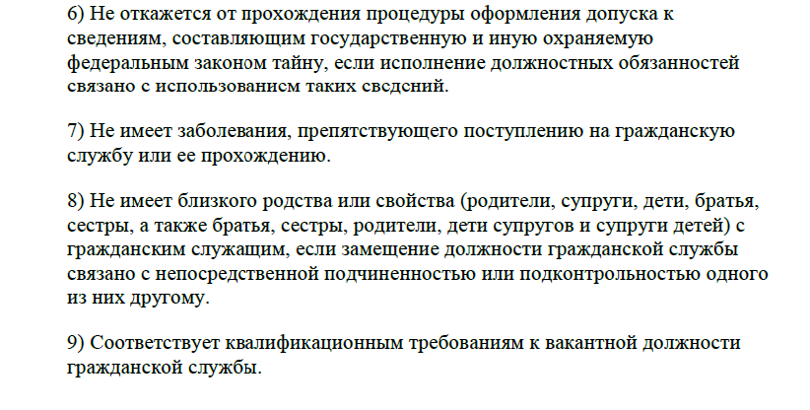
10 шагов поступления на госслужбу
https://mintrud.gov.ru
Все 10 шагов размещены на сайте Управления в разделе Государственная служба и кадры

Slide 14
Спасибо за внимание!

